Slide 1
Projeto Donkey Kong
Inteligência Artificial – SIN 323
Integrantes: Genilton Barbosa e Nádia Oliveira

Slide 2
Conteúdo
Codificação em Prolog
Tecnologias Utilizadas
Resultados

Slide 3
Codificação
Prolog

Slide 4
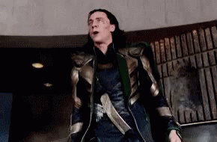
No começo....

Slide 5
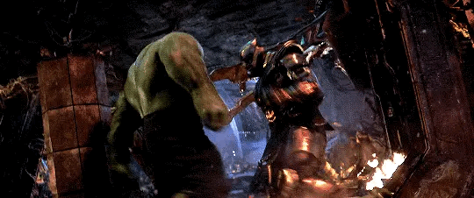
84 anos depois...

Slide 6
Modelagem do Problema
Método de busca:
Movimentação:
Ambiente:

Slide 7
Fatos

Slide 8
Regras de sucessão

Slide 9
Busca em largura e Bagof

Slide 10
Tecnologias
Utilizadas

Slide 11






Slide 12
Resultados

Slide 13
Colocar um vídeo aqui

